Slide 1
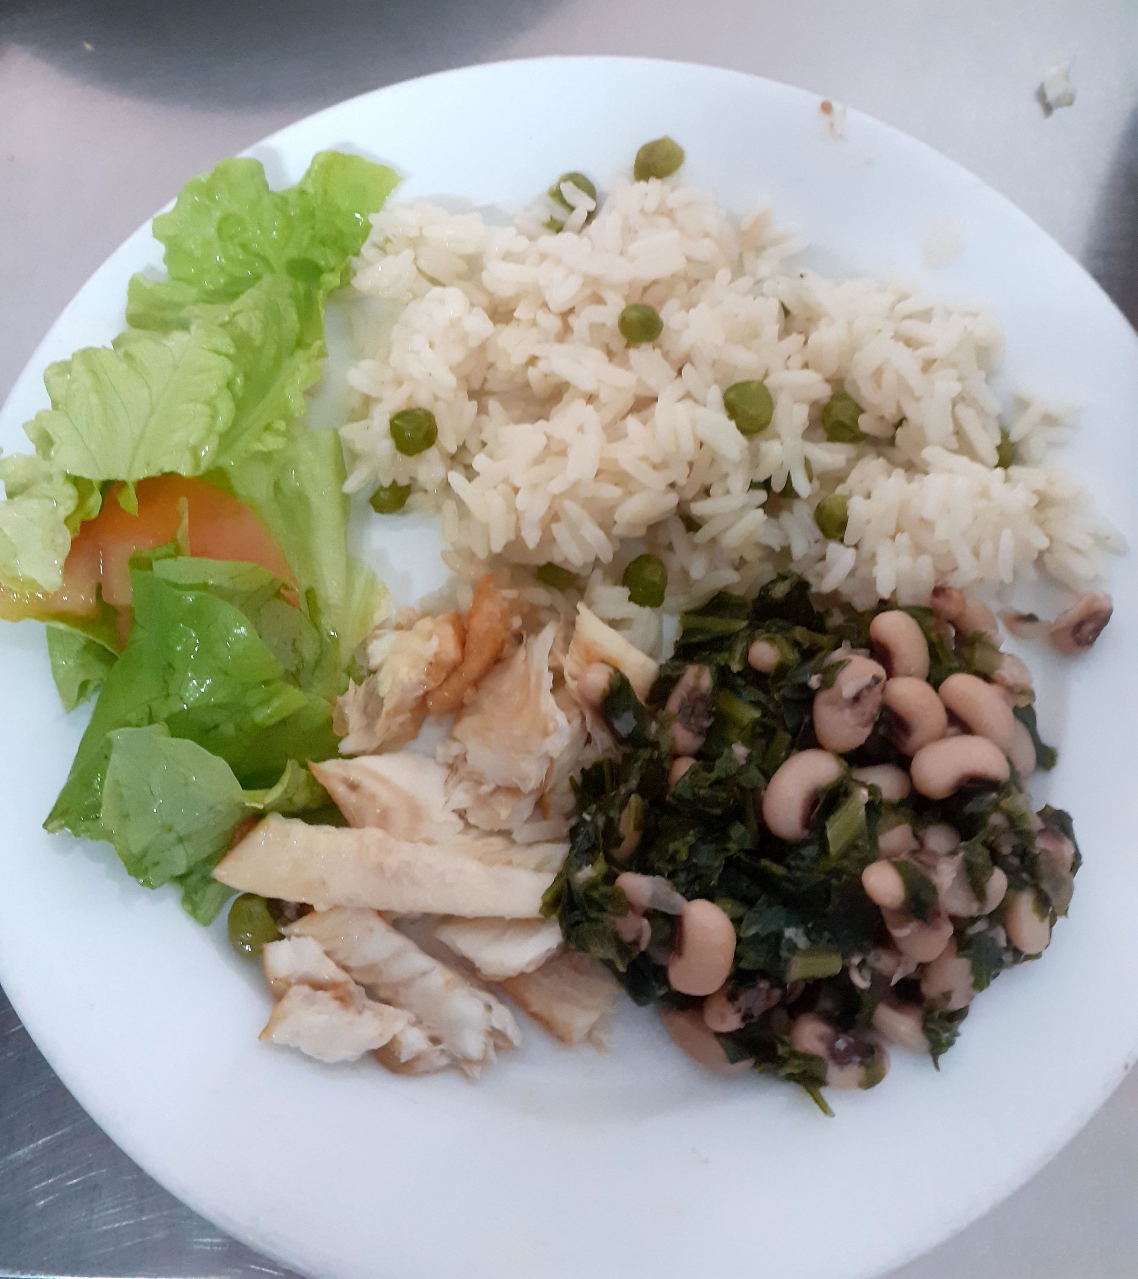
Desafio ASS 2023/2024
“Receitas Sustentáveis, têm Tradição”
TÍTULO DA RECEITA: Migas de leitarigas
INGREDIENTES:
Leitariga
Feijão frade
Sal
Azeite
Arroz ou batata (facultativo)
FOTO DO PRATO FINALIZADO
https://alimentacaosaudavelesustentavel.abaae.pt/receitas-sustentaveis/

Slide 2
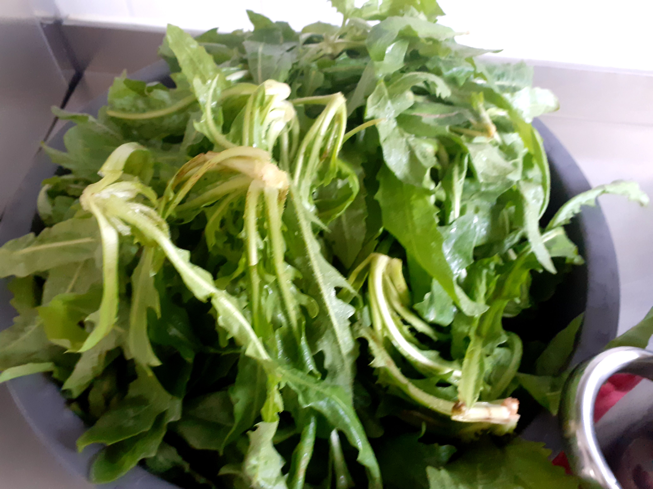
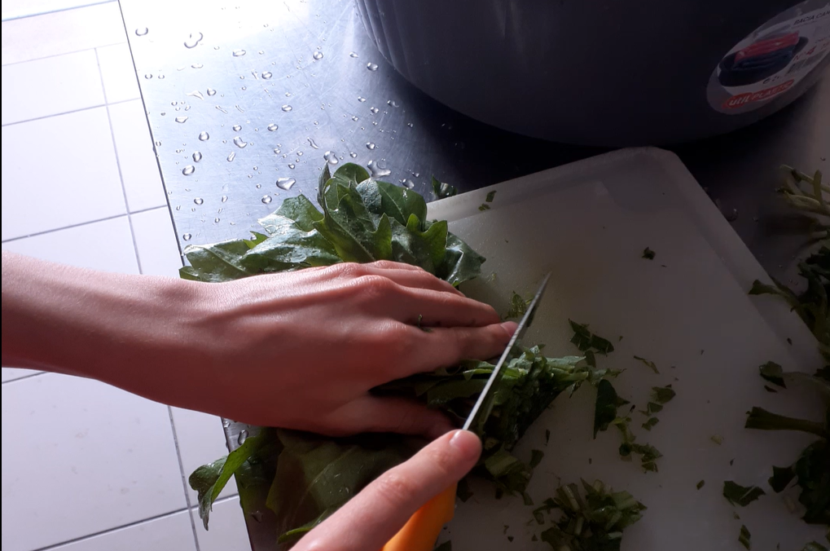
Desafio ASS 2023/2024
“Receitas Sustentáveis, têm Tradição”
PROCEDIMENTOS: Preparação da receita
1º) Apanhar as leitarigas no quintal, lavar muito bem.
2º) Fazem-se molhinhos das leitarigas e cortam-se em tiras fininhas
em cima de uma tábua.
Imagem da preparação
Imagem da preparação
https://alimentacaosaudavelesustentavel.abaae.pt/receitas-sustentaveis/

Slide 3
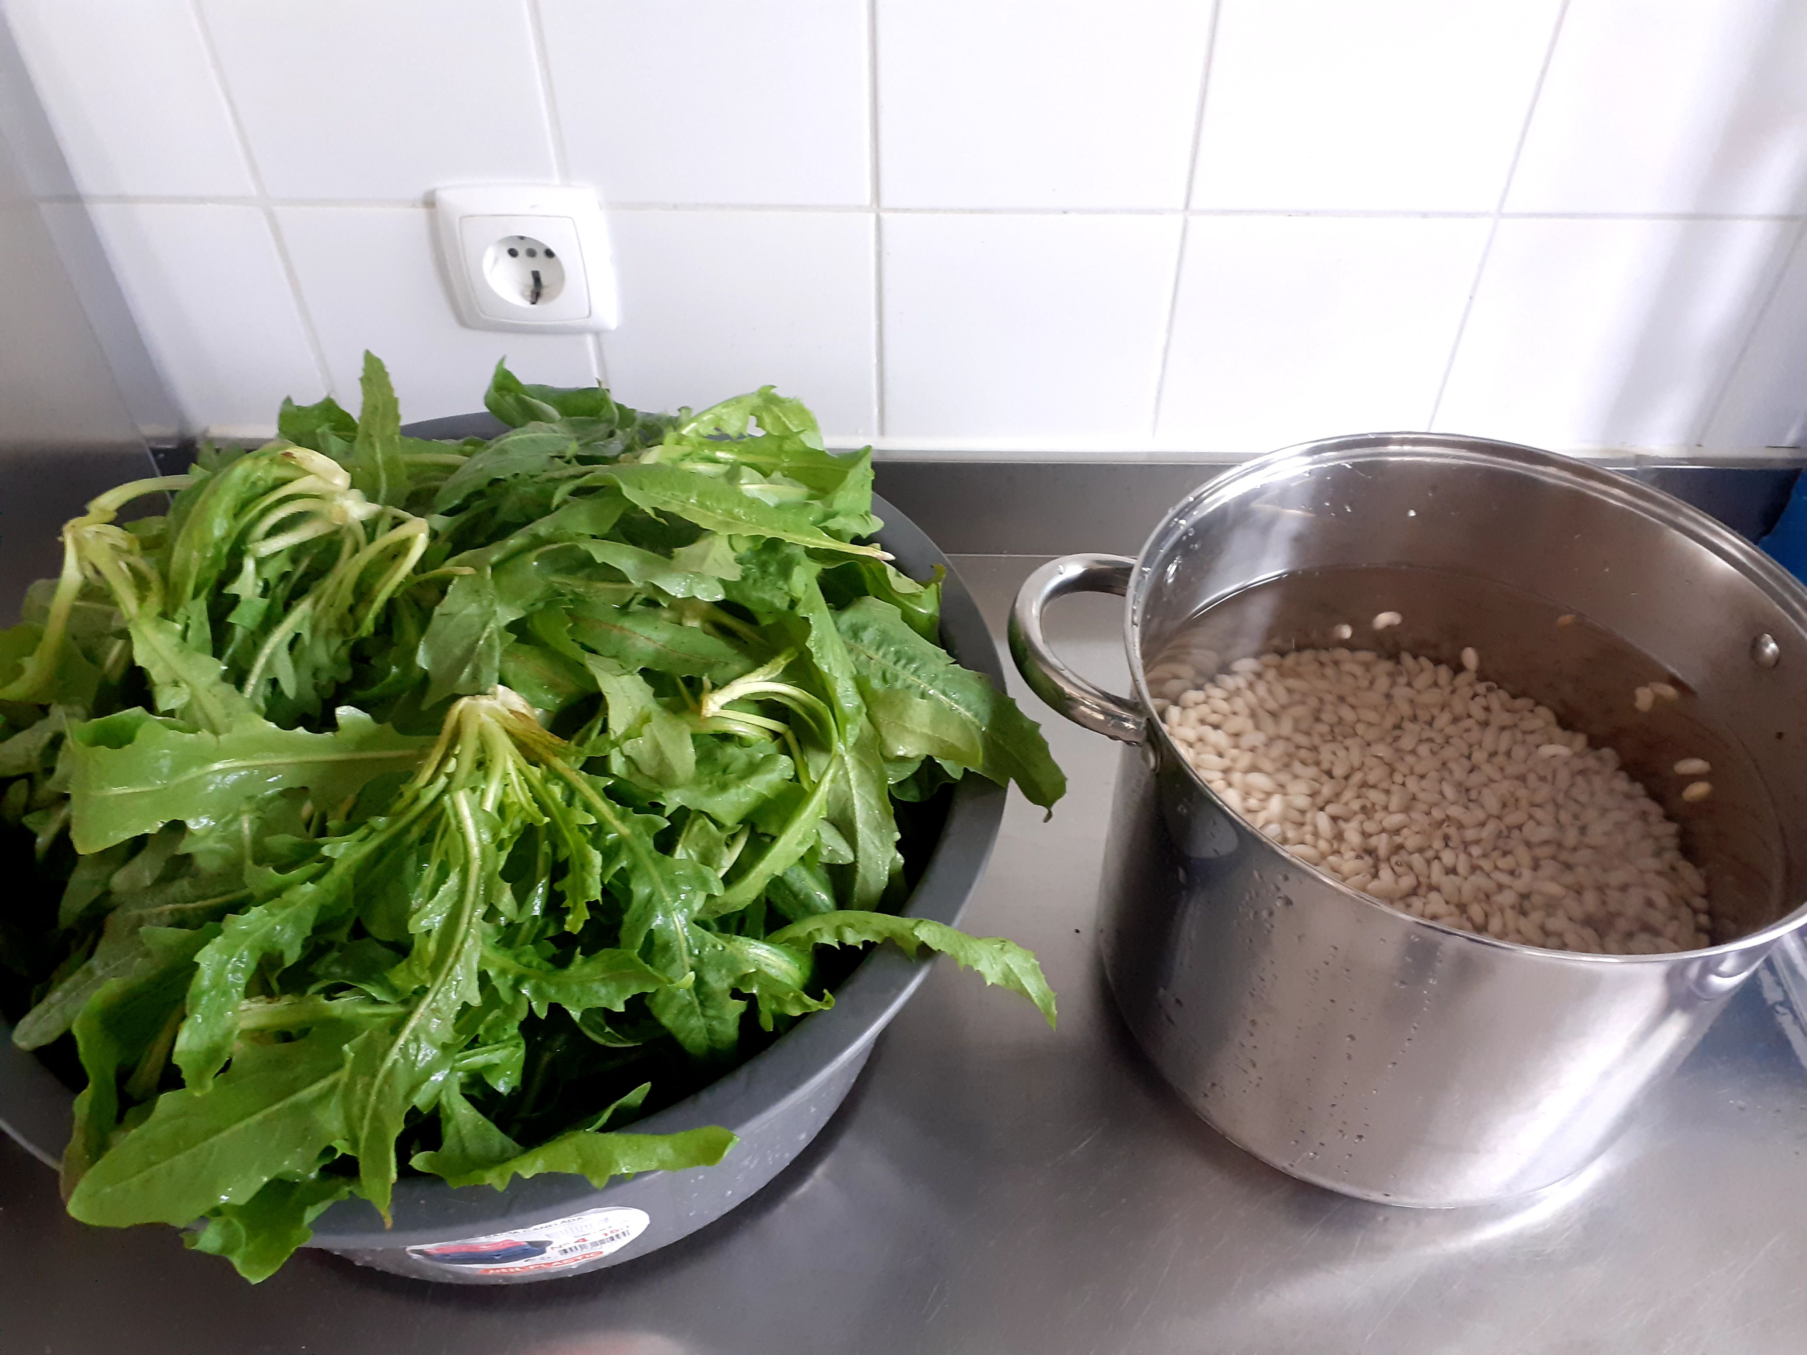
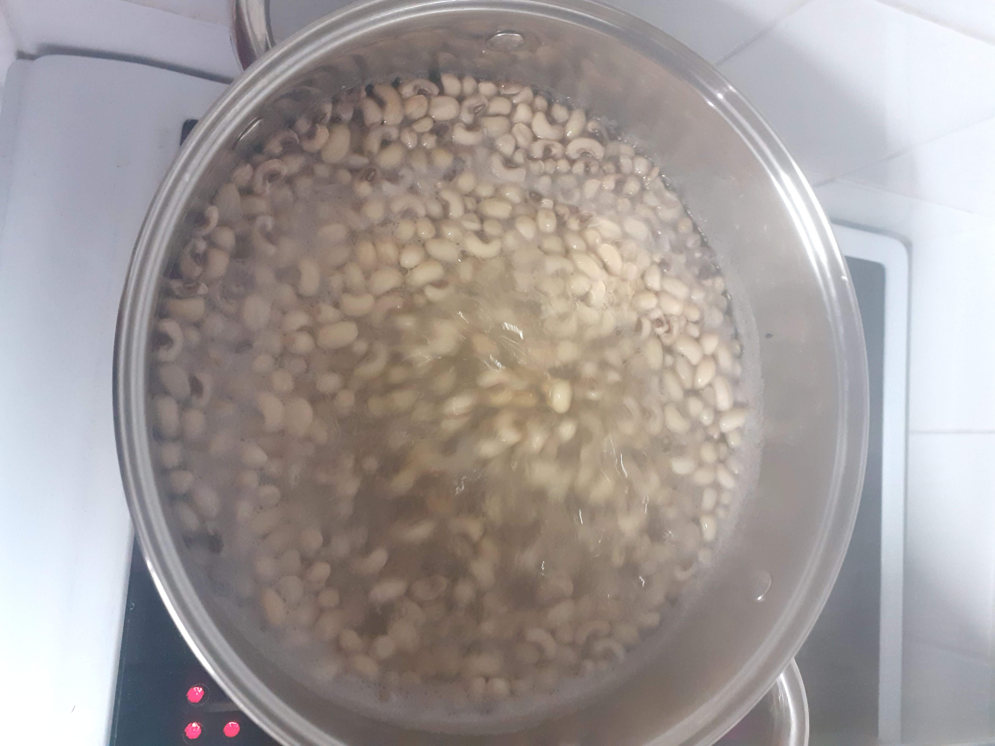
Desafio ASS 2023/2024
“Receitas Sustentáveis, têm Tradição”
PROCEDIMENTOS:
3º) Coloca-se o feijão frade numa bacia e lava-se muito bem.
De seguida coloca-se numa panela com bastante água até tapar bem
o feijão.
4º) Leva-se o feijão frade a cozer ao lume durante 40 minutos.
Imagem da preparação
Imagem da preparação
https://alimentacaosaudavelesustentavel.abaae.pt/receitas-sustentaveis/

Slide 4
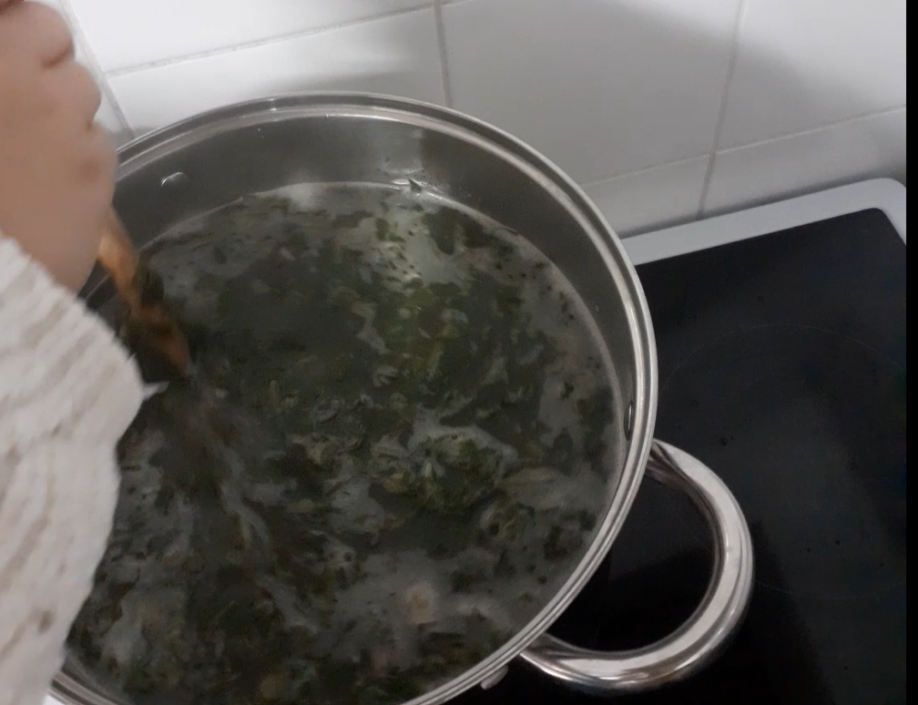
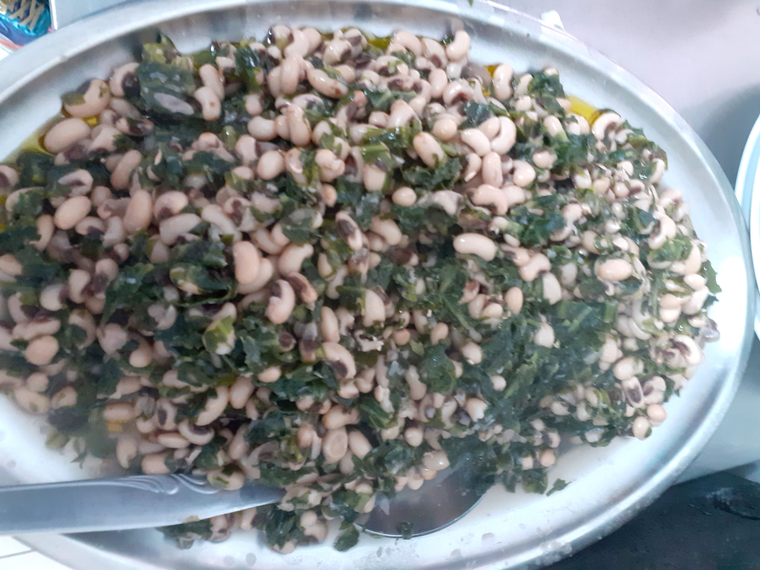
Desafio ASS 2023/2024
“Receitas Sustentáveis, têm Tradição”
PROCEDIMENTOS:
5º)Durante a cozedura do feijão acrescenta-se o sal necessário.
Assim que estiver a ficar cozido acrescenta-se as leitarigas.
Pode-se acrescentar uns vagos de arroz ou batata.
6º) Depois de uma fervura retira-se do lume e escorre-se muito bem.
Tempera-se com azeite e serve-se como acompanhamento ou como
prato principal.
Imagem da preparação
Imagem da preparação
https://alimentacaosaudavelesustentavel.abaae.pt/receitas-sustentaveis/

